Slide 1

Solución para valper xamarin – asp.net & sql sv
David miguel orive Ramírez (1-6) – Gonzalo González ventura (7-11)

Slide 2








Herramientas que HEMOS UTILIZADO
IDE: Visual Studio 2019
Visual Studio Requeriment (install): Xamarin, ASP.NET
System database: SQL server
Database Management: SQL server Management Studio
API REST test: Postman
Emulador: Android Studio
ORM: Entity Framework

Slide 3
IDEA BASE
Varias facetas
Base de datos de configuración (servicio)
Front que solicita al usuario datos de autentificación (validación) y realiza una consulta con el directorio activo
Proceso núcleo que hace consulta al directorio activo (serie de opciones al libre albedrío que el usuario puede realizar)
2 tablas: Funciones y usuarios (relación Many to Many).
Usuario: Solo es necesario el id
Función: Id, descripción, servidor al que se conecta y consulta o procedimiento que se ejecuta.

Slide 4
IDEA BASE
Las funciones se ejecutarán una vez se han retornado.
Para crear informes desde la API hemos de utilizar cristal report.
El controlador de dominio debe ser instalado en Windows server.

Slide 5
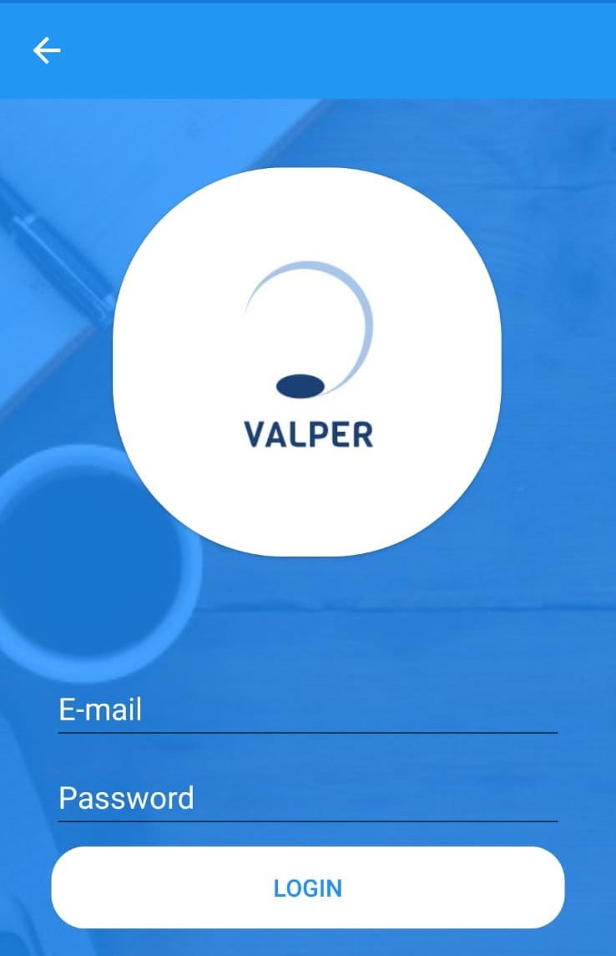
Ideas aplicadas autentificación en el front
El acceso al directorio activo no hemos podido realizarlo, sin embargo hemos creado una autentificación temporal en SQLite para probar todas las posibles excepciones y validaciones.

Slide 6
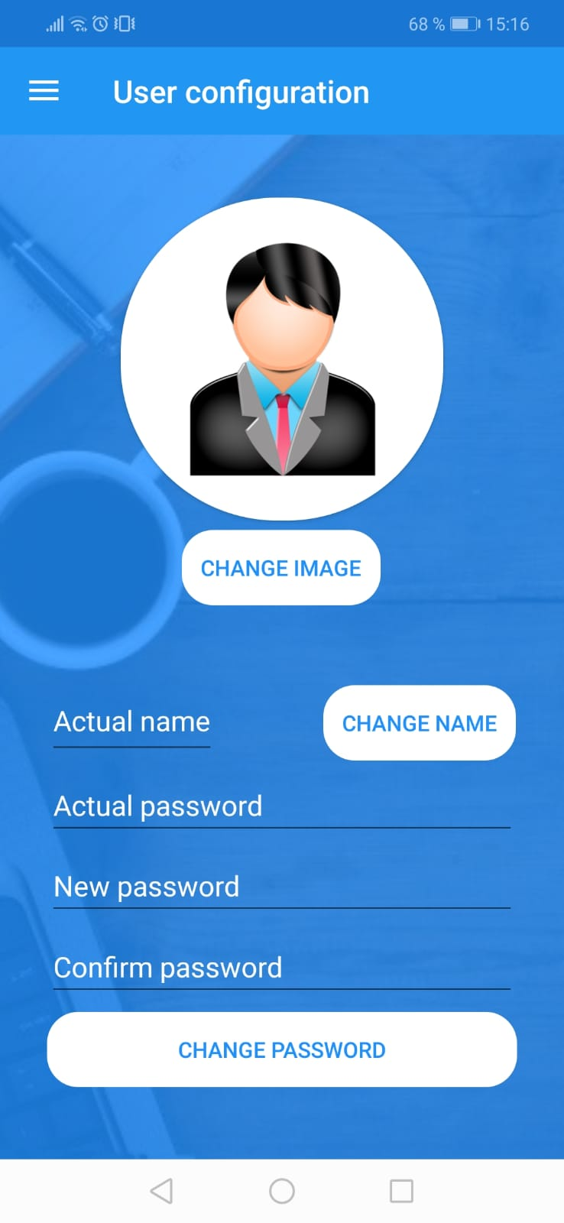
Ideas aplicadas CONSULTA AL DIRECTORIO ACTIVO
Como mencionamos anteriormente las consultas son realizadas mediante SQLite, sin embargo están todos los métodos añadidos y funcionando sin directorio active, con el fin de poder utilizarlo en un futuro.

Slide 7
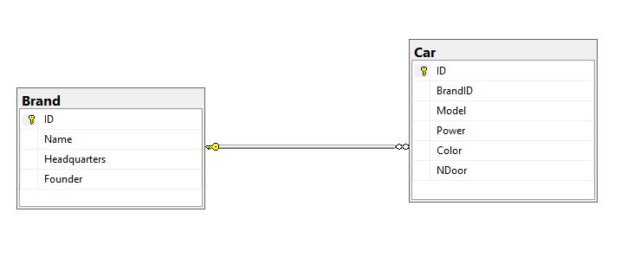
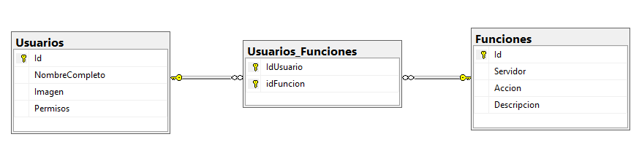
Basé DE DATOS
Utilizamos dos bases de datos en nuestra aplicación como podéis ver en las imágenes.
El motivo es la tabla funciones nos daba muchas limitaciones para la implementación de un crud por ese motivo decidimos sustituirla por otras tablas.
La base de datos que nos pidió la empresa es la de funciones la de coches se realizo simplemente para la integración del crud en la entrega.

Slide 8
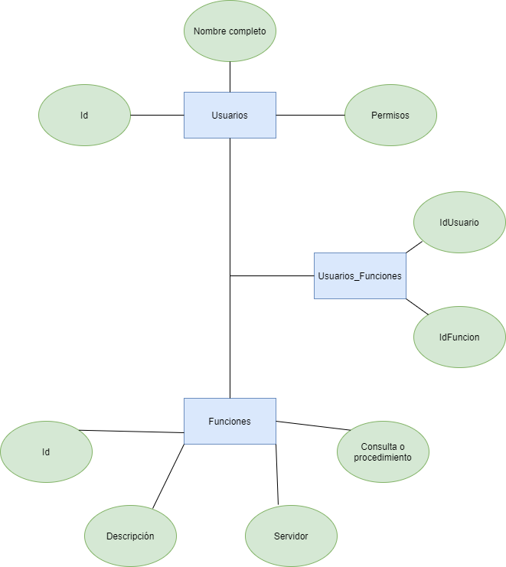
Diagrama de nuestra base de datos principal
Este es el diagrama principal el cual nos pidio nuestra empresa.
Como podemos ver consta de una relacion de muchos a muchos y se encarga de guardar los usuarios y las funciones que estos realizan.

Slide 9
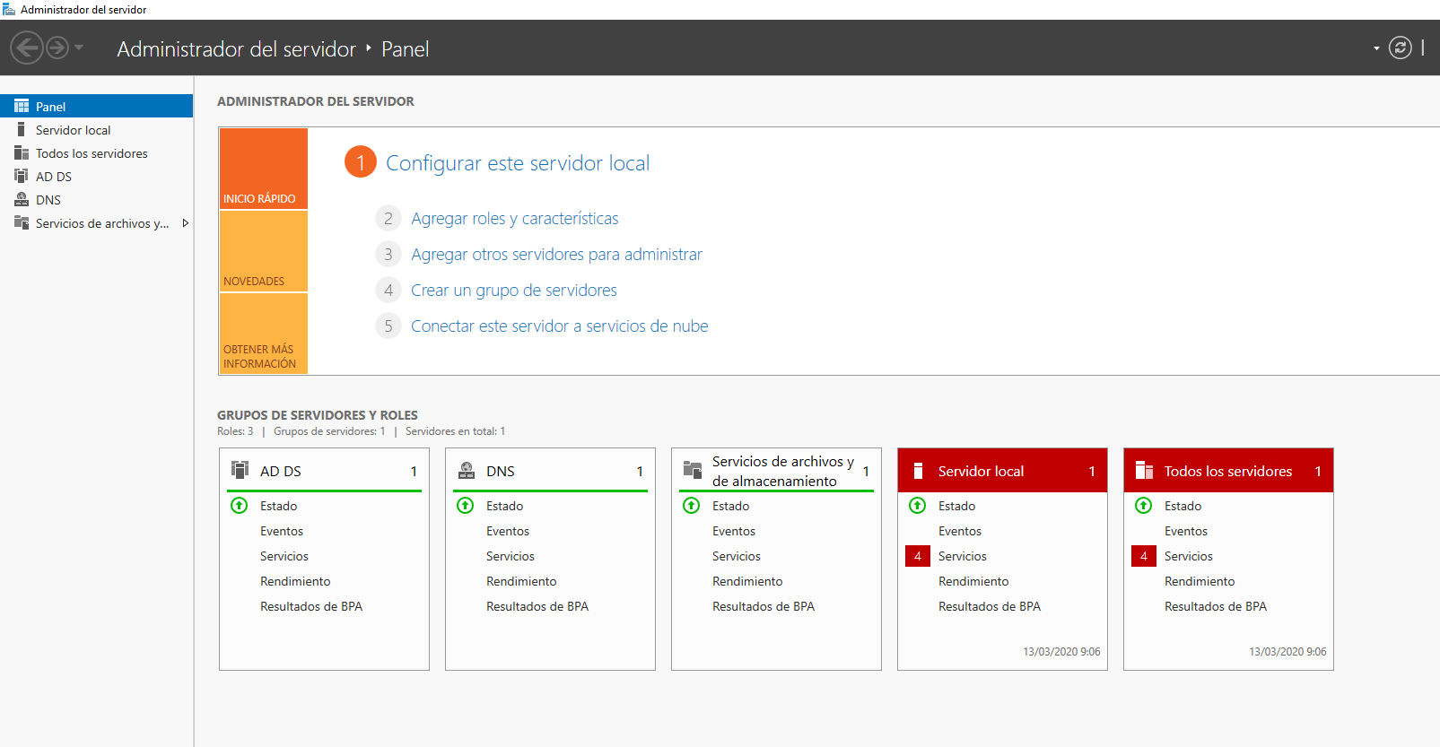
Directorio activo
En esta imagen podemos ver el Windows server que hemos creado utilizando una maquina virtual en el cual hemos creado el directorio activo.

Slide 10
Ventajas y desventajas de Xamarin
VENTAJAS
Ahorra tiempo: Xamarin tiene una tecnología sencilla que permite que el código funcione en diferentes plataformas.
Métricas de rendimiento: Los servicios de desarrollo de aplicaciones Xamarin ofrece servicios multiplataforma que le dan un aspecto a la aplicación igual o muy similar a los desarrollos nativos.
Experiencia perfecta de renderizado: Las aplicaciones en Xamarin ofrecen una experiencia impecable con la ayuda de la programación específica de elementos de interfaz.
No necesita mantenimiento: Posiblemente el mayor problema de la gente en el uso de la tecnología es el mantenimiento. Xamarin asegura un mantenimiento prácticamente nulo. Es multi plataforma y eso hace que su mantenimiento sea mas rápido y mucho mas fácil de actualizar.
Xamarin.Forms: Sin duda es el mayor atractivo de las ventajas de Xamarin en cuanto a ahorrar tiempo y dinero. Xamarin.Forms sobre todo es interesante cuando compartir código es más importante que tener interfaces personalizadas para la plataforma o cuando necesitamos un aspecto idéntico en todas las plataformas.
DESVENTAJAS
Soporte en actualizaciones: Desafortunadamente, Xamarin nos trae las ultimas actualizaciones, pero ofrece un soporte lento y a menudo tardío. Normalmente depende del equipo de desarrolladores.
Acceso limitado a las bibliotecas: Xamarin tiene bibliotecas de código abierto. Pero a veces, estas tienen limitado el acceso. El desarrollo nativo hace uso de tecnologías de código abierto.
Una enorme comunidad, pero pequeña a su vez: No hay que pensar que Xamarin no tiene una gran comunidad, no sería cierto. Pero si la comparamos con las comunidades nativas de Android o iOS es irremediable pensar que es pequeña.
Mayor tamaño de nuestra app: Las aplicaciones compiladas en Xamarin tienen mayor tamaño que una aplicación nativa. Es una realidad que algunas aplicaciones nativas llegan a tener la mitad de tamaño que la misma aplicación en Xamarin.
Problemas de compatibilidad con aplicaciones de terceros: Xamarin tiene problemas de compatibilidad con las bibliotecas de terceros. Te puedes encontrar algunos problemas mientras estamos integrando recursos de terceros en nuestra aplicación de Xamarin.

Slide 11
Participación
En este proyecto podemos diferenciar bastante claro como se ha trabajado. Para ello debemos diferenciar la parte de cliente y la parte de servidor.
Respecto al servidor David se encargado de la creación de la base de datos de funciones y de la creación y implementación de la API, mientras Gonzalo se encargo de la creación del directorio activo y de la base de datos de coches. Cabe destacar que la implementación del directorio activo aun no se ha acabado y se esta realizando por parte de ambos integrantes del grupo.
Respecto al cliente podemos decir que Gonzalo se encargo de la creación de todas las vistas y de la implementación de algunas funciones como la traducción o la implementación de una pantalla de carga. Mientras tanto David se encargo de la unión del cliente con el servidor además de la realización de funciones como el Login y la utilización de bases de datos locales

